Slide 1
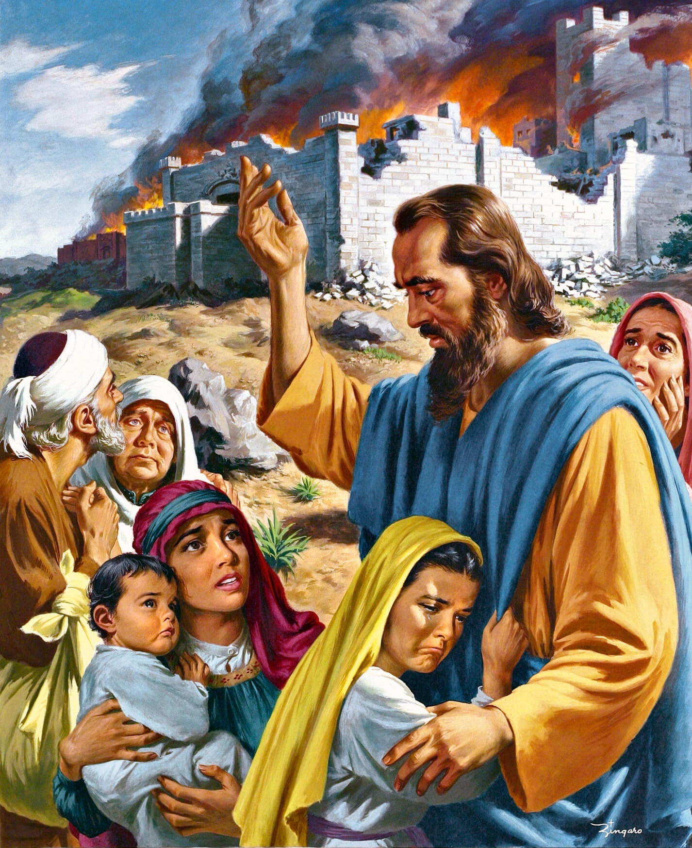
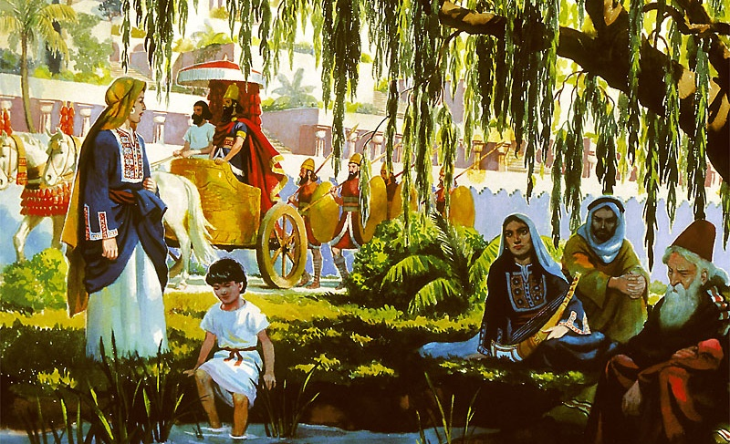
UM CÂNTICO AO SENHOR EM TERRA ESTRANHA
Lição 5 para 3 de fevereiro de 2024

Slide 2
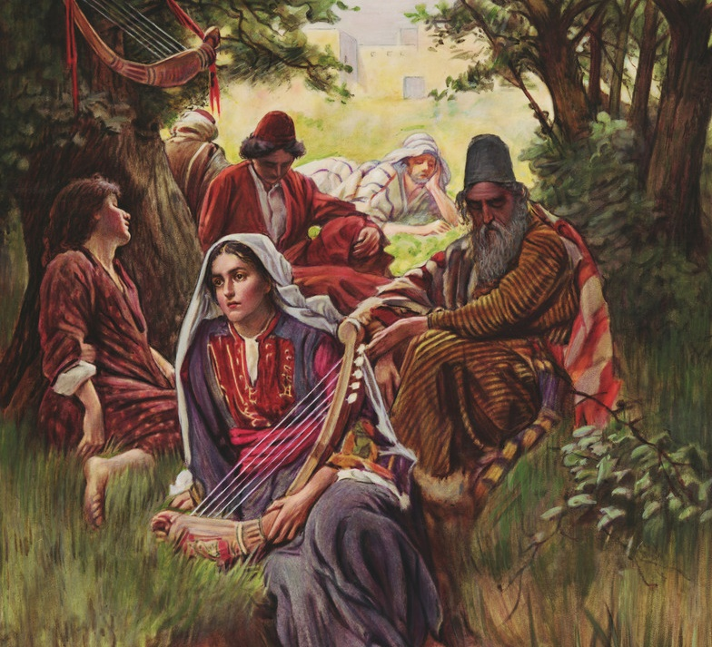
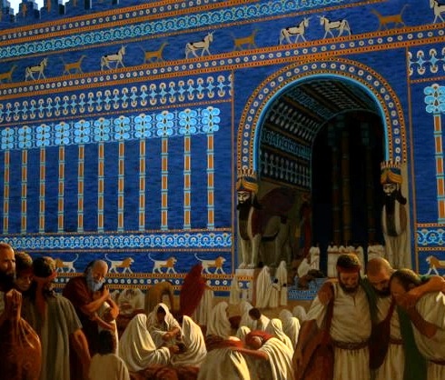
"Como haveríamos de cantar o cântico do Senhor em uma terra estranha?”
(Salmo 137:4)

Slide 3
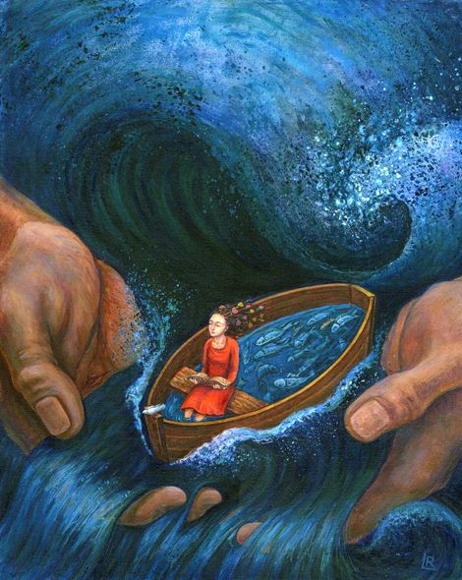
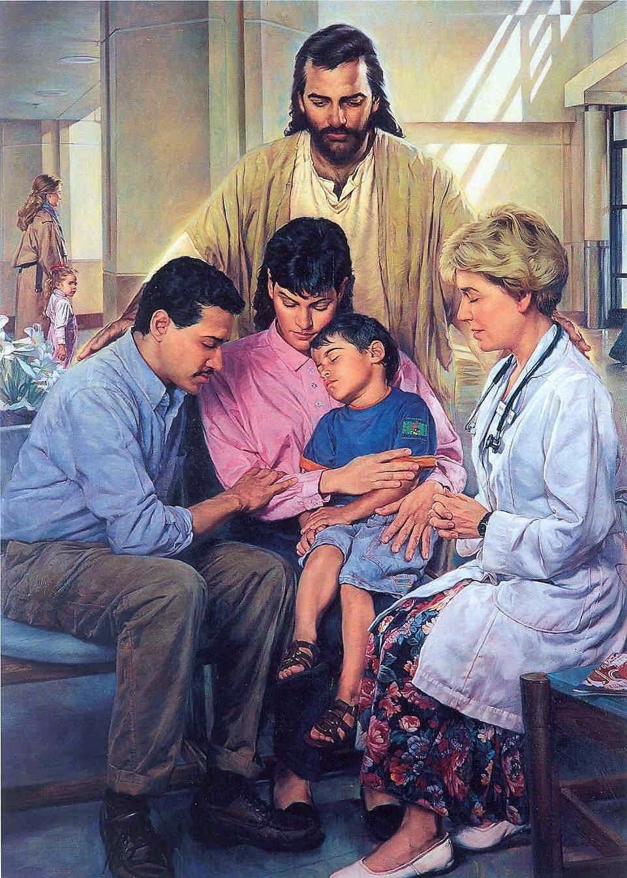
A fé bíblica muitas vezes envolve incerteza e suspense tanto quanto confiança e afirmação. Às vezes, a incerteza e o suspense, especialmente diante do mal e da aparente ausência de Deus, podem ser quase insuportáveis.
No entanto, a incerteza nunca deve se referir a Deus, ao seu caráter amoroso e justo, ou à sua fidelidade. Os salmistas podem ter dúvidas sobre o futuro, mas muitas vezes apelam para o amor e a fidelidade inabaláveis de Deus.
Por que Deus permite que o pecado e o sofrimento existam? (Salmos 74 e 79)
Por que Deus permite que os inocentes sofram?(Salmo 88)
Por que Deus não põe fim ao nosso sofrimento atual?(Salmo 69)
Suas promessas nas Escrituras falharam? (Salmo 77)
Por que os ímpios prosperam? (Salmos 37 e 73)

Slide 4
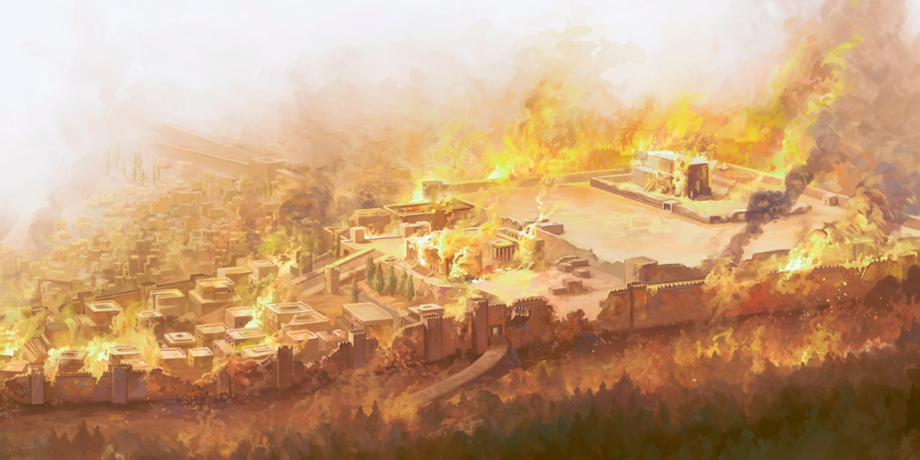
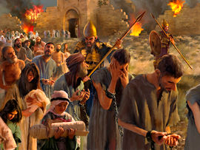
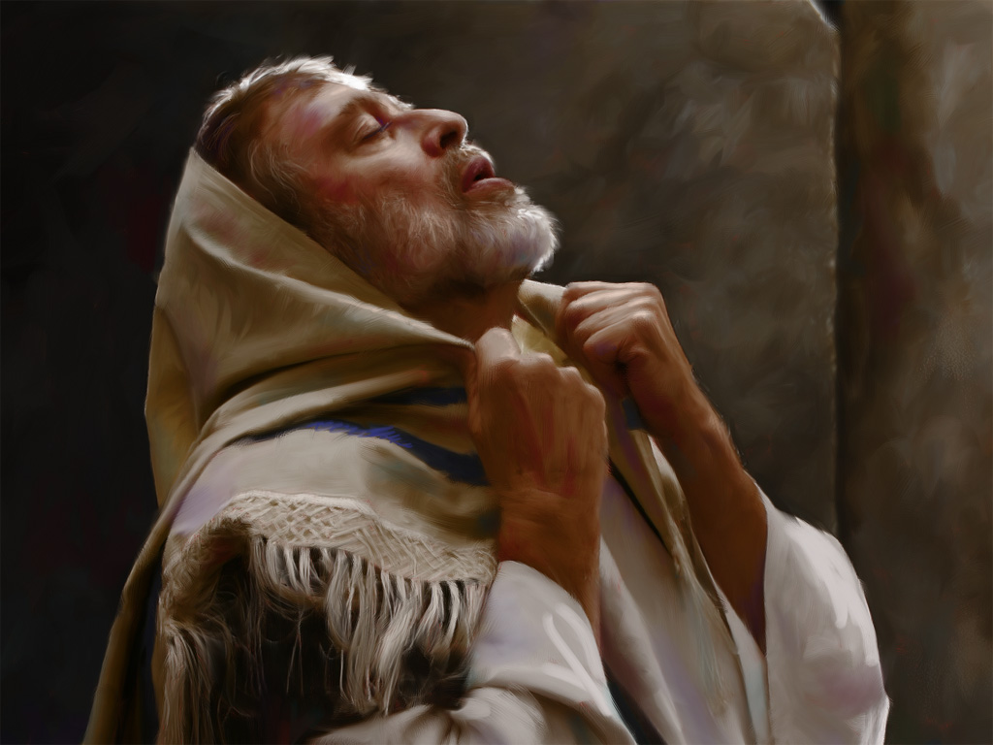
POR QUE DEUS PERMITE QUE O PECADO E O SOFRIMENTO EXISTAM?
“Pois as nações dirão: 'Onde está o teu Deus?' Que a vingança do sangue dos teus servos seja conhecida pelo povo diante dos nossos olhos, que foi derramado” (Salmo 79:10)
Quando o rei Nabucodonosor destruiu o Templo e arrasou Jerusalém, o povo de Deus ficou completamente confuso. (Sal. 79:1-4; 74:3-8).
Até quando Deus permitiria o sofrimento? Quanto tempo durará a vitória dos ímpios? Até quando o nome de Deus será blasfemado? Até quando Ele não perdoará o pecado? Por quanto tempo permanecerá em silêncio? (Sal. 79:5; 74:9-11).
Se o povo de Deus foi destruído, onde estava a honra do Nome de Deus? A única solução que o salmista vê é que Deus vingue seu povo e destrua seus inimigos, como havia feito no passado (Sal. 79:6-7, 12; 74:13-19).
Ciente de que o pecado os havia levado a essa situação, ele pediu a Deus que ouvisse, se lembrasse de Sua aliança, perdoasse o pecado, tirasse o sofrimento e agisse em favor de Seu povo (79:8-9, 11, 13; 74:20-23).

Slide 5
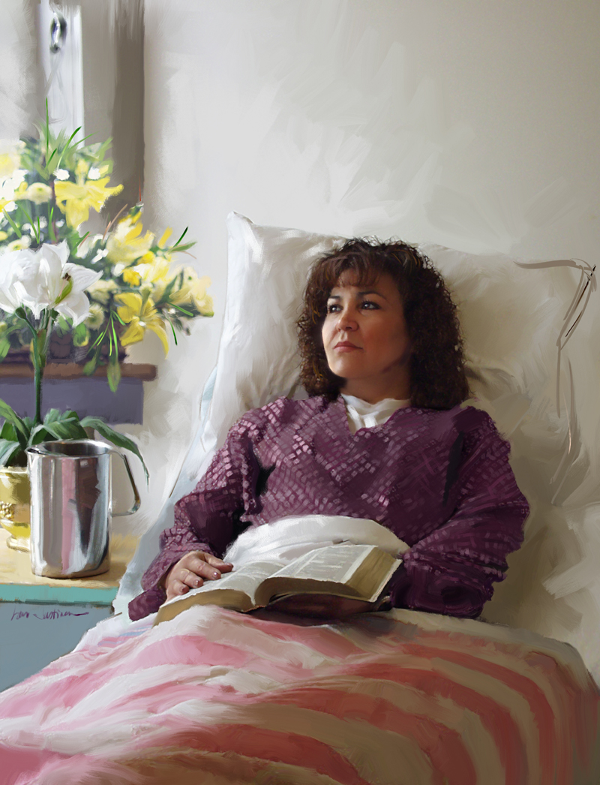
POR QUE DEUS PERMITE QUE INOCENTES SOFRAM?
"Porque minha alma está cansada dos males, e minha vida está perto do Seol."(Salmo 88:3)
Pode-se esperar que a pessoa que ama a Deus e quer servi-Lo estará livre do mal, protegida por Deus. Mas a realidade é que os justos também sofrem como todos os outros.
O salmista, que está doente, espera a morte e não entende por que Deus não responde (Sl. 88:3-4, 9-14). Ele ainda acusa Deus de ser a causa de sua doença e dor. (Sal. 88:6-8, 16-18).
Não há menção no Salmo 88 dos pecados que podem ter causado sua doença. Na realidade, o seu sofrimento (como é frequentemente o caso do nosso sofrimento) não derivou de nenhum pecado seu. Essa realidade torna o sofrimento difícil de entender, inexplicável.
Só há uma solução: clamar Àquele que tudo controla e esperar que Ele aja, no devido tempo.(Sal. 88:1-2).

Slide 6
POR QUE DEUS NÃO PÕE FIM AO NOSSO SOFRIMENTO ATUAL?
“Estou cansado de chamar; minha garganta está rouca; meus olhos desmaiaram esperando meu Deus” (Salmo 69:3)
Até que ponto o salmista sente a distância de Deus?
Como responde à aparente ausência de Deus?
É como um cervo que não consegue encontrar água para beber (Sal. 42:1-3)
Ele está angustiado, magoado, sem vontade de viver (Sal. 102:2-4)
Parece-lhe que vive num deserto, como o pelicano, a coruja ou o pássaro solitário (Sal. 102:6-7)
Sente-se afundado no lamaçal, incapaz de ficar de pé, sem a ajuda de Deus (Sal. 69:1-3)
Ele não se cala, persiste na oração (Sal. 69:13)
Se auto examina (Sal. 69:5-6)
Ele declara seu amor por Deus (Sal. 69:7, 9)
Ele tem certeza de que Deus não ficará calado para sempre (Sal. 69:33-36; 42:5; 102:13)
Os Salmos demonstram que a comunicação com Deus deve continuar, independentemente das circunstâncias da vida.

Slide 7
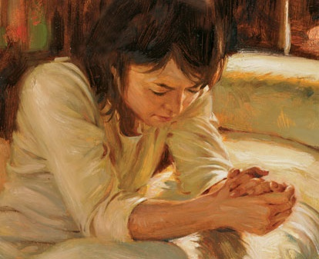
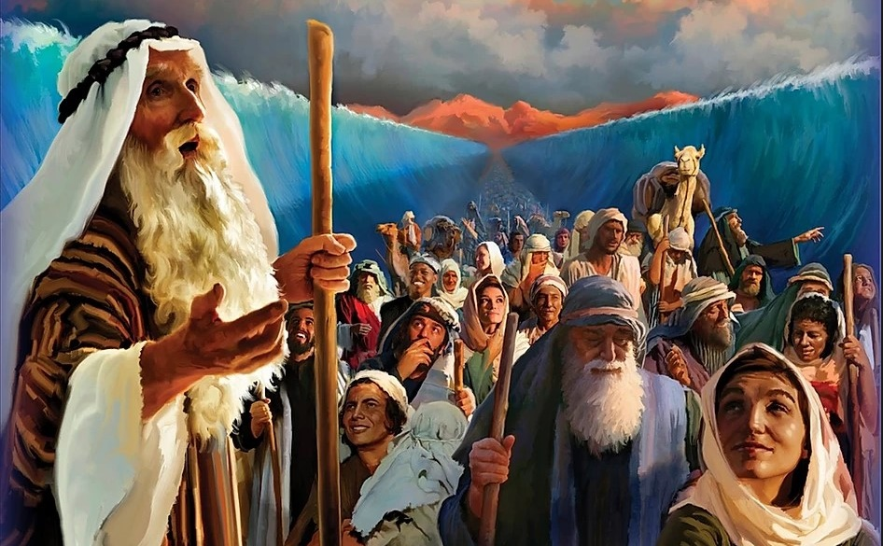
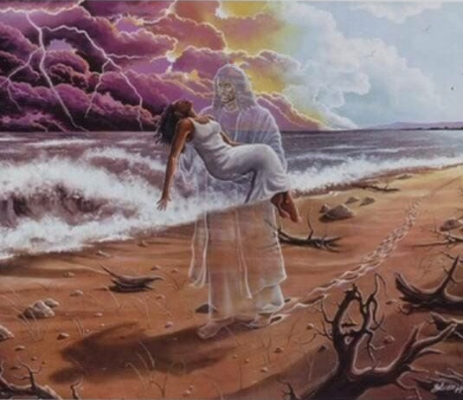
SUAS PROMESSAS NAS ESCRITURAS FALHARAM?
Sua misericórdia cessou para sempre? Sua promessa se foi perpetuamente? (Salmo 77:8)
Você já se sentiu como o salmista (Sl. 77:1-6)? Ele clama a Deus por uma resposta, mas não a encontra; no seu desespero, recusa a consolação; Ele se lembra dos tempos em que cantava para Deus e meditava Nele. E ele diz: "Agora, Deus se esqueceu de mim? Onde estão suas promessas?"(Sal. 77:7-9).
A resposta está no passado (Sl. 77:10-12; Josué 21:45). Deus fez maravilhas diante das nações (Sl. 77:13-17). Ele abriu caminho no mar e conduziu seu povo pela mão de Moisés e Arão (Sal. 77:18-20).
No entanto, nem todas as suas ações foram óbvias. Às vezes, agia sem que a mão fosse notada: "seus passos não eram conhecidos" (Sal. 77:19).
Se é revelado abertamente, ou se permanece oculto, Deus age. Confiemos n'Ele.

Slide 8
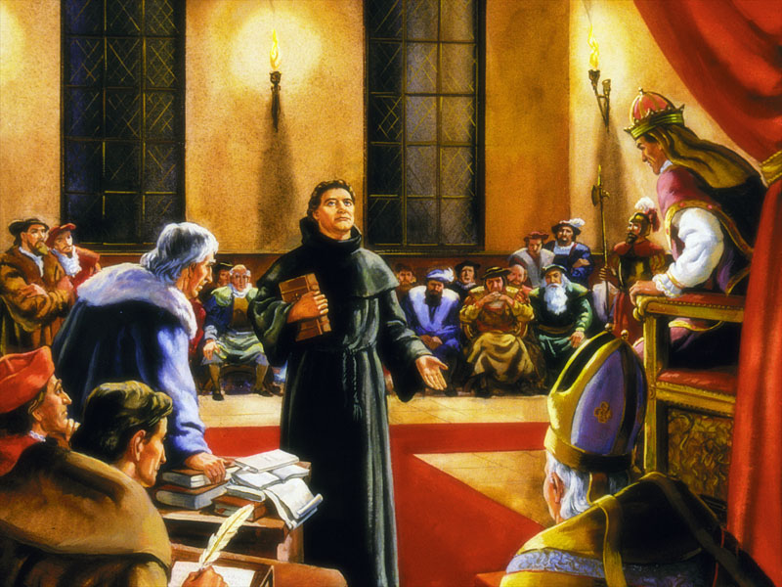
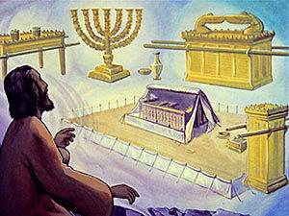
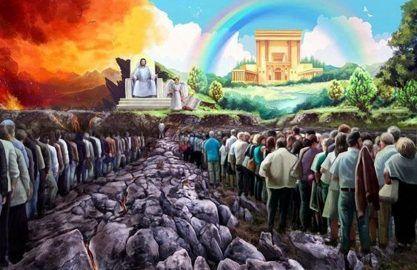
POR QUE OS ÍMPIOS PROSPERAM?
“Porque tive inveja dos arrogantes, vendo a prosperidade dos ímpios”
(Salmo 73:3)
A teoria é: "Que inocente se perdeu? E onde os justos foram destruídos? Como tenho visto, os que aram a iniquidade e semeiam o mal a colhem". (Jó 4:7-8).
No entanto, a realidade é outra. Muitos ímpios prosperam e não sofrem, mesmo tendo Deus se separado de suas vidas (Sl. 73:3-9); mas aqueles que procuram servir a Deus sofrem e padecem (Sal. 73:13-14).
Convenhamos: neste mundo "a lei está enfraquecida, e o julgamento não sai de acordo com a verdade; porque os ímpios sitiam os justos, assim a justiça é torta". (Hab. 1:4).
Isso quase fez escorregar os pés de Asafe (Sl. 73:2). Mas quando Deus conduziu seus passos para o santuário, ele finalmente entendeu (Sal. 73:17).
Devemos ver a prosperidade dos ímpios em sua verdadeira perspectiva. Não devemos olhar para "hoje", mas para "o fim". Quando os ímpios enfrentarem o juízo divino, deixarão de existir, perderão a feliz eternidade reservada aos justos.

Slide 9
“Grande é a bondade misericordiosa com que o Senhor nos trata. Ele nunca vai sair ou esquecer aqueles que confiam nele. [...] Meus irmãos que pensam que estão entrando no caminho escuro, e que assim como os cativos da Babilônia devem pendurar suas harpas sobre os salgueiros, transformemos a provação em um cântico de alegria. Você pode dizer: Como posso cantar com uma visão tão sombria diante de mim, com esse fardo de aflição e tristeza sobre minha alma? [...] Quando levarmos nossas petições ao trono da graça, não nos esqueçamos de oferecer hinos de ação de graças também. [...] A vida eterna de nosso Salvador nos proporciona um motivo constante de gratidão e louvor”
“Devemos recordar claramente cada lágrima nossa que o Senhor enxugou, cada dor que Ele acalmou, cada ansiedade que Ele eliminou, cada medo que Ele dissipou, cada necessidade que Ele satisfez, cada misericórdia concedida, e assim nos fortalecermos para o que ainda nos espera na peregrinação”
E. G. W. (Testemunhos seletos, vol. 2, pg. 307)
E. G. W. (Este dia com Deus, 19 de Fevereiro)

